Slide 1
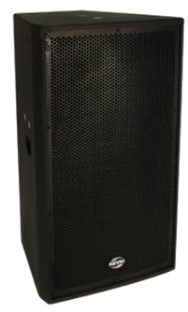
MS-152
Full Range Speaker
15인치 패시브 스피커
독자적 냉각 시스템으로 탁월한 원음 재현 능력과 내구성
최신 기술이 도입된 독자적 네트워크 적용
홀컵 내장
정격 입력 : 400W
주파수 특성 : 54㎐ ~ 19㎑
감도 : 99㏈
최대 음압 레벨 : 131㏈
지향성 : 90° x 60°
임피던스 : 8Ω
캐비넷 재질 : Russian birch wooden cabinet
외형규 격(W x H x D) : 465 x 785 x 460㎜
무게 : 35㎏

